Slide 1

Решение дробных
рациональных уравнений
Подготовила учитель математики
МКОУ СОШ п. Кашхатау
Черекского р-на КБР
Кульбаева Асият Юсуповна

Slide 2
В класс вошел – не хмурь лица,
Будь разумным до конца.
Ты не зритель и не гость –
Ты программы нашей гвоздь.
Не ломайся, не смущайся,
Всем законам подчиняйся.

Slide 3

Решение дробных
рациональных уравнений

Slide 4
Цели:
1.Формирование понятия дробных рациональных уравнений, рассмотреть метод решения дробных рациональных уравнений.
2. Развитие умения правильно оперировать полученными знаниями , логически мыслить.
3. Воспитание познавательного интереса к предмету, воспитание самостоятельности при решении учебных задач.

Slide 5


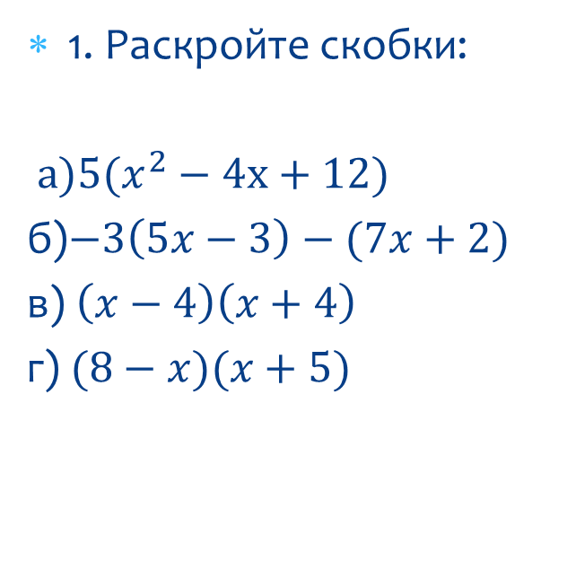
Устная работа
1. Раскройте скобки:
${а)5(x}^{2}−4x+12)$
б)$−3\left(5x−3\right)−(7x+2)$
в) $\left(x−4\right)\left(x+4\right)$
г) $(8−x)(x+5)$
$5x^{2}−20x+60$
−15𝑥+9−7𝑥−2
$x^{2} −16$
8𝑥+40−$x^{2}$−5𝑥

Slide 6


2.Найдите наименьший общий знаменатель
а)$\frac{1}{x+2}$+ $\frac{3x}{x−4}$
б) $\frac{8x}{x^{2}−4}$+$\frac{1}{x+2}$
в) $\frac{5}{x}−\frac{3}{x+8}$
$$\left(x−2\right)\left(x−4\right)$$
$$(x−2)(x+2)$$
$x(x+8)$

Slide 7
3. Вспомним несколько определений
а) Какие выражения называются целыми? ( а уравнения?)
б)Какие выражения называются дробными? ( а уравнения?)
в)Какие выражения называются рациональными? ( а уравнения?)
Целые выражения – это выражения из чисел и переменных, которые составлены с помощью действий сложения, вычитания и умножения, а также деления на число, отличное от нуля.
Дробные выражения – это частное двух чисел или выражений, в котором знак деления обозначен чертой.
Рациональные выражения - это все целые и дробные выражения.

Slide 8
Сформулируем понятие дробно рационального уравнения
Дробным рациональным уравнением называется уравнение, обе части которого являются рациональными выражениями, причем хотя бы одно из них- дробным выражением.

Slide 9

Назовите вид уравнений:
а) $6x−4=−3x+2$
б) $\frac{x}{3x−6}=\frac{5}{x+1}$
в) $\frac{{4x}^{2}−3}{5}=6x^{2}−2x$
г) $12x−1=\frac{x}{x+2}$

Slide 10

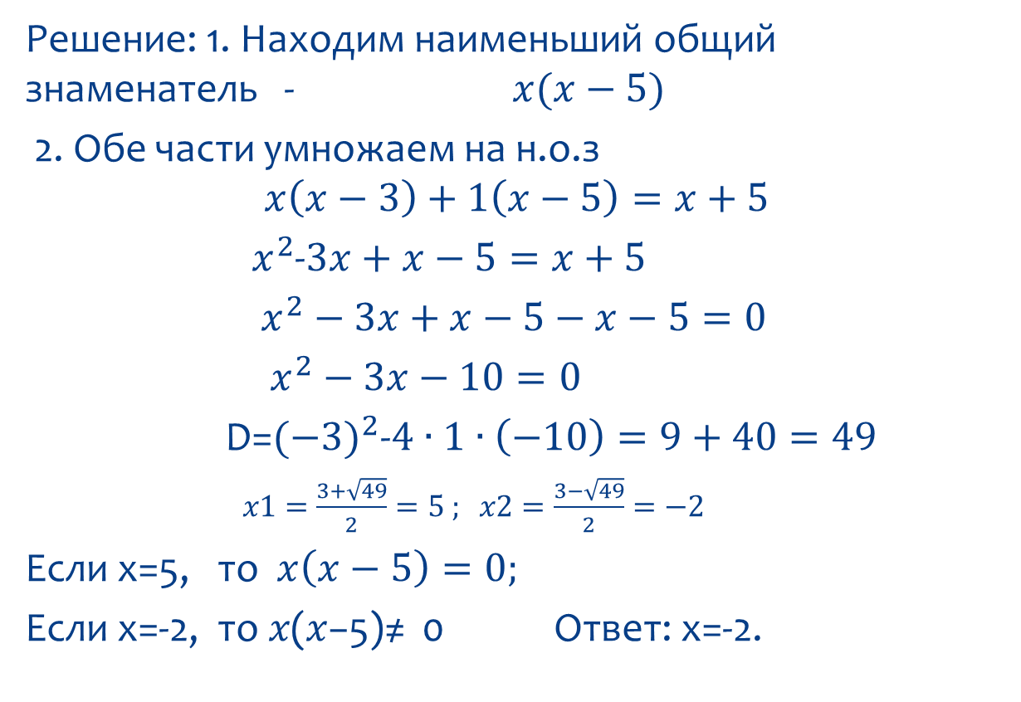
Пример 1. Решим дробное рациональное уравнение
$\frac{x−3}{x−5}$+$\frac{1}{x}=\frac{x+5}{x(x−5)}$
Решение: 1. Находим наименьший общий знаменатель - $x(x−5)$
2. Обе части умножаем на н.о.з
$$x\left(x−3\right)+1\left(x−5\right)=x+5$$
$x^{2}$-$3x+x−5=x+5$
$x^{2}−3x+x−5−x−5=0$
$x^{2}−3x−10=0$
D=${(−3)}^{2}$-$4∙1∙\left(−10\right)=9+40=49$
$x1=\frac{3+\sqrt{49}}{2}=5 ;$$x2=\frac{3−\sqrt{49}}{2}=−2$
Если x=5, то $x\left(x−5\right)=0;$
Если x=-2, то 𝑥(𝑥−5)≠ 0 Ответ: x=-2.

Slide 11
Алгоритм решения дробно-рационального уравнения:
1) найти общий знаменатель дробей, входящих в уравнение;
2) умножить обе части уравнения на общий знаменатель;
3) решить получившееся целое уравнение;
4) исключить из его корней те, которые обращают в нуль общий знаменатель.

Slide 12

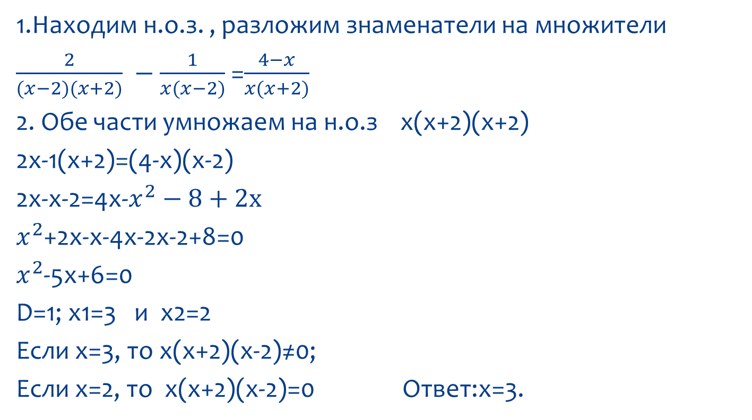
Пример 2 . Решить уравнение
$\frac{2}{x^{2}−4} −\frac{1}{x^{2}−2x}$ =$\frac{4−x}{x^{2}+2x}$
1.Находим н.о.з. , разложим знаменатели на множители
$\frac{2}{(x−2)(x+2)} −\frac{1}{x(x−2)}$ =$\frac{4−x}{x(x+2)}$
2. Обе части умножаем на н.о.з x(x+2)(x+2)
2x-1(x+2)=(4-x)(x-2)
2x-x-2=4x-$x^{2}−8+2x$
$x^{2}$+2x-x-4x-2x-2+8=0
$x^{2}$-5x+6=0
D=1; x1=3 и x2=2
Если x=3, то x(x+2)(x-2)≠0;
Если x=2, то x(x+2)(x-2)=0 Ответ:x=3.

Slide 13
Подведение итогов
Сегодня я узнал…
Было интересно…
Я понял, что…
Мне осталось непонятным…
Я попробую…
Я научился…
Мне захотелось…
Теперь я могу…
Мне не понравилось…
Я бы хотел еще…
Урок дал мне для жизни…

Slide 14
Научился сам-
научи другого.

